Slide 1
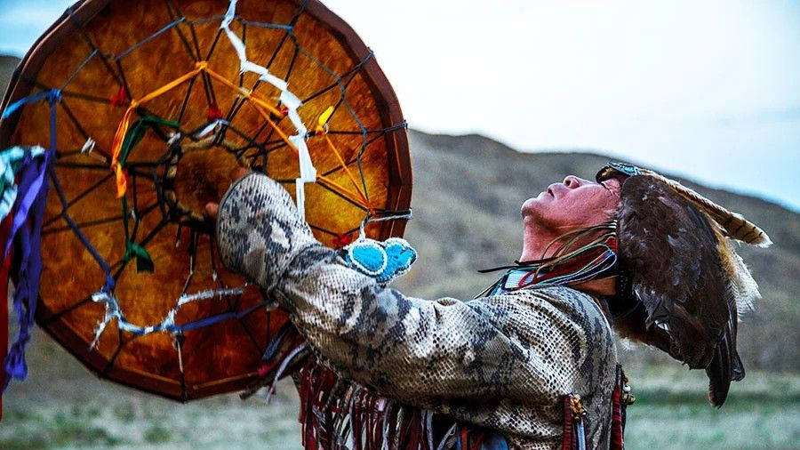
Lo sciamanesimo in Siberia e in Russia

Slide 3
Religione antichissima (forse addirittura la più antica) alla base della quale vi è la comunicazione tra lo sciamano e gli spiriti in una condizione di trance.
Presente presso i popoli del Nord Europa, della Siberia, della penisola di Kola, nell’Estremo Oriente, in Asia Sudorientale, in Africa, presso gli indiani d’America, in Australia.
Il termine «sciamano» che significa colui che sa, è passato dal russo nella maggiorparte delle lingue europee.

Slide 4
Particolarità
Sciamani si nasce, non si diventa.
Basato sull’esperienza individuale, non esistono libri o canoni.
Lo sciamano è un intermediario tra gli uomini e gli spiriti.
Esistono rituali precisi aventi lo scopo di entrare in contatto con gli spiriti: campanelli, danze, formule magiche, maschere di animali o uccelli.
Il mondo viene interpretato come l’interazione di vari spiriti; grande importanza rivestono i rituali: le iniziazioni, le offerte, le lotte
Quando sono in trans, gli sciamani vanno in altri mondi: quello superiore (degli dei), quello inferiore (dei demoni), quello di mezzo (degli spiriti terreni)

Slide 5
Scopi del «viaggio estatico»
Incontrare la divinità celeste e portarle le offerte da parte della comunità
Trovare l’anima del malato che si è persa da qualche parte vicino al corpo o è stata rapita dai demoni
Portare l’anima del defunto alla sua nuova dimora
Arricchire le proprie conoscenze grazie al contatto con le forze sovrannaturali

Slide 6
Categorie di sciamani siberiani:
Sciamani più o meno forti; i più forti sono gli sciamani di ferro della Siberia centrale e orientali, legati alla lavorazione dei metalli
Sciamani del Sud (regione dell’Altai): neri e bianchi (che possono andare solo nel mondo superiore)
https://youtu.be/x2tTR6fFwaw
Духи ответят: почему в России заговорили о возрождении шаманизма

Slide 7
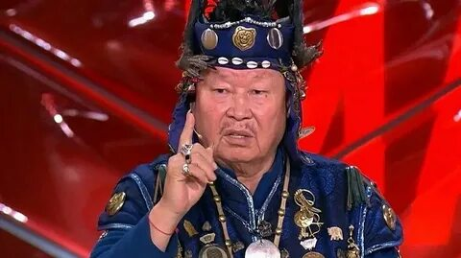
Lo sciamanesimo oggi, richiesta di divenire religione riconosciuta dallo Stato
Kara- ool- Dopciun- ool (1948), eletto presidente dell’associazione degli sciamani “Lo spirito dell’orso”

Slide 8
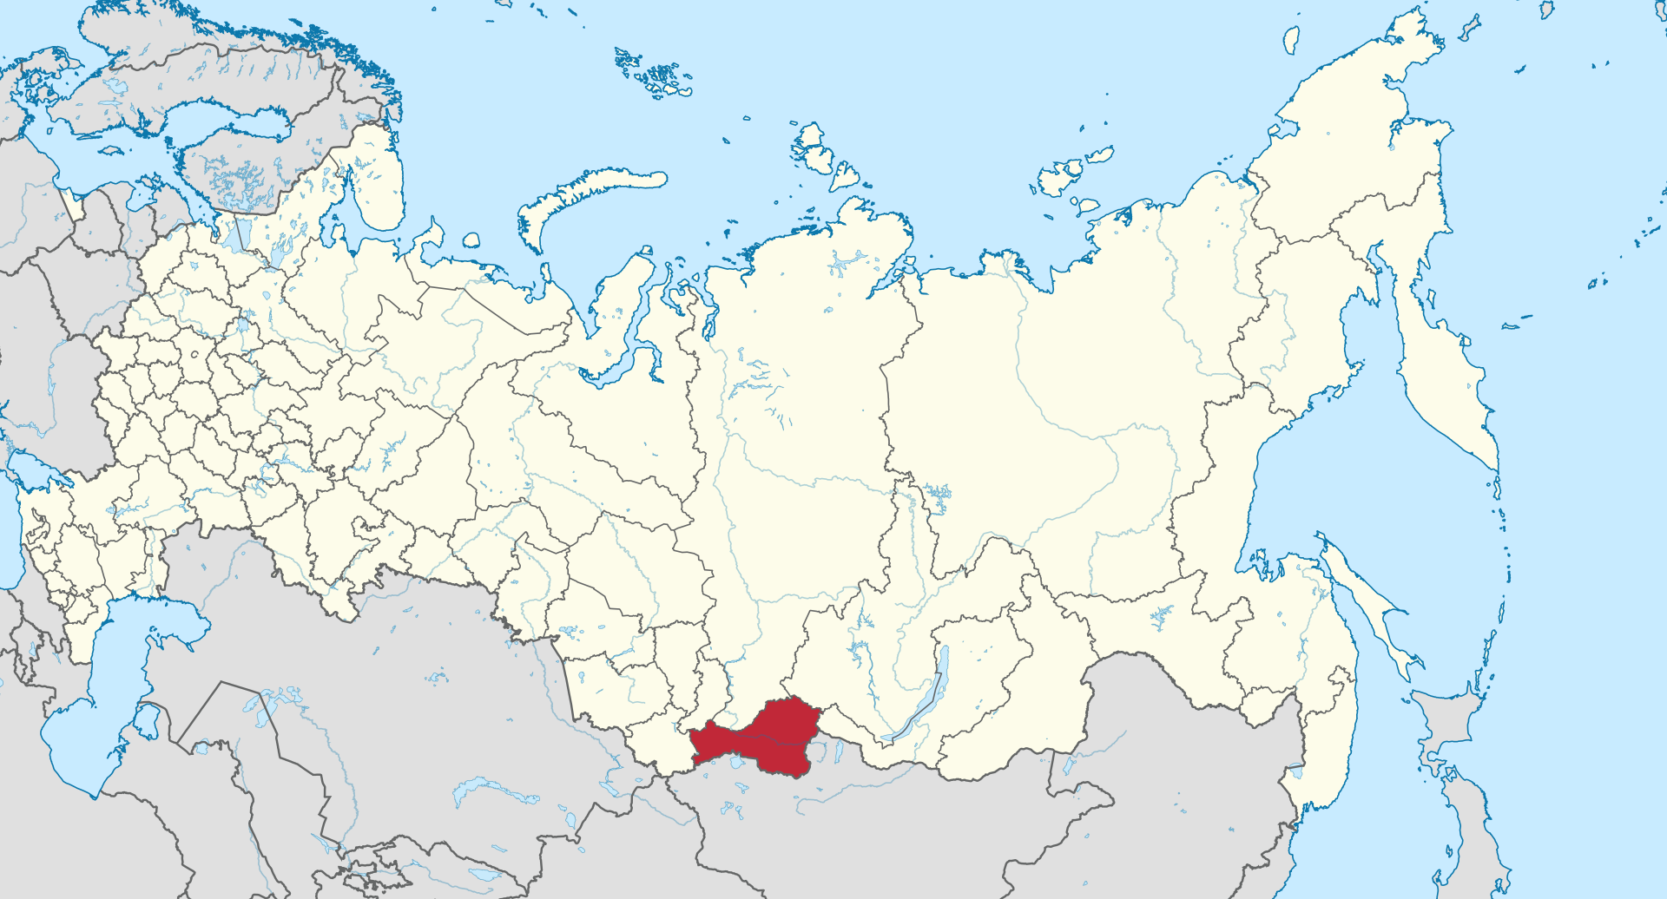
Repubblica di Tuva
Al confine con la Mongolia, capitale Kyzyl,

Slide 9
Febbraio 2019 – Angarsk (oblast’ di Irkutsk, Siberia) – bruciati cinque cammelli
https://yandex.ru/video/preview/9921861240358300920?from=tabbar&parent-reqid=1736688520915681-12808758614859925022-balancer-l7leveler-kubr-yp-sas-24-BAL&text=%D1%8D%D0%BF%D0%B8%D0%B7%D0%BE%D0%B4+%D1%81+%D1%81%D0%BE%D0%B6%D0%B6%D0%B5%D0%BD%D0%B8%D0%B5%D0%BC+%D0%BF%D1%8F%D1%82%D0%B8+%D0%B2%D0%B5%D1%80%D0%B1%D0%BB%D1%8E%D0%B4%D0%BE%D0%B2%2C+%D0%BA%D0%BE%D1%82%D0%BE%D1%80%D1%8B%D0%B9+%D0%B1%D1%8B%D0%BB+%D0%BE%D1%81%D1%83%D1%89%D0%B5%D1%81%D1%82%D0%B2%D0%BB%D0%B5%D0%BD+%D0%BD%D0%B5%D0%BE%D1%88%D0%B0%D0%BC%D0%B0%D0%BD%D0%B0%D0%BC%D0%B8+%D0%B2+%D0%B3.+%D0%90%D0%BD%D0%B3%D0%B0%D1%80%D1%81%D0%BA%D0%B5

Slide 10
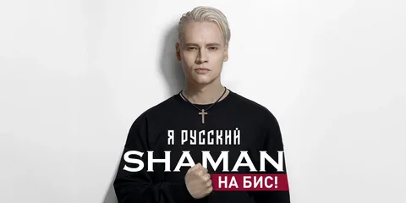
IL cantante Shaman (Jaroslav Dronov, 1991)
https://youtu.be/jytwC-_w6SQ?feature=shared

